Slide 1
SysPSF
Sistema de informação para PSF
Equipe Target:
George Melo
Antonio Carlos
Leszek Trajano
Humberto
Profº Francisco Eriko

Slide 2
SysPSF
Solução para gerenciamento de informações sobre condições de saúde e sociais da população beneficiada com o
programa saúde da família
Target Software

Slide 3
SysPSF
O Cenário :
A Proposta:
Os Problemas:
As Vantagens:
Target Software

Slide 4
Cenário
O Ministério da Saúde
Postos de Saúde (PS)
O Agente
<
Target Software

Slide 5
Proposta
Informação on-line
Gerar relatórios analíticos
Otimizar atendimento ao beneficiário
Integração
Tecnologia móvel
<
Target Software

Slide 6
Problemas
Desperdício de tempo;
Ausência de padrões de informações coletadas;
Associar ocorrências anteriores de doenças com uma residência;
Fraca associação de informações;
Associar informações dos hospitais às fichas domiciliares;
Ausência de suporte para um histórico familiar;
<
Target Software

Slide 7
As Vantagens
Associar guias de internação emitidas nos PS;
A comunicação de eventos importantes é feita através de meios digitais;
Casos de tuberculose devem ser avisados ao posto de referência mais próximo;
Doenças de notificação obrigatória à saúde pública (hepatite, dengue,...).
<
Target Software

Slide 8
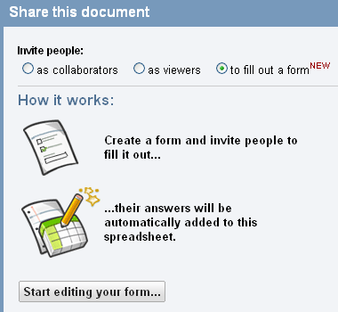


SysPSF
Sem o SysPSF
Com o SysPSF
<
Target Software

Slide 9
SysPSF
Obrigado à todos pela atenção.
A equipe Target agradece.
<
Target Software

